Slide 2
Раздел: «Национальная безопасность и оборона государства»
ТЕМА УРОКА:
«Назначение, боевые свойства, общее устройство автомата
Калашникова. Порядок неполной разборки и сборки автомата»
«Я создавал оружие для защиты отеческих границ.
Это не моя вина, что иногда оружие используется там, где не должно использоваться.
Это вина политиков»
М.Т. Калашников

Slide 3
Тема занятия:
«Назначение, боевые свойства, общее устройство автомата
Калашникова. Порядок неполной разборки и сборки автомата»
Цели занятия:
1.Познакомить с устройством автомата Калашникова и с биографией его создателя.
2. Выработать первоначальные умения и навыки при обращении с оружием.
Задачи занятия:
1. Познакомиться с историей создания автомата Калашникова.
2. Назначение, боевые свойства, общее устройство автомата
3. Принцип действия автомата Калашникова.
4. Порядок неполной разборки и сборки после неполной разборки АКМ.

Slide 4
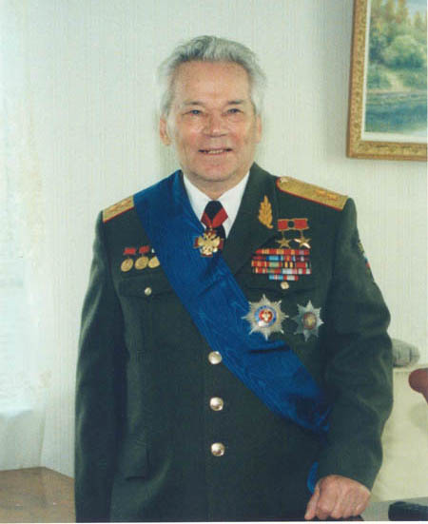
Калашников Михаил Тимофеевич
Выдающийся конструктор стрелкового оружия в СССР и России, доктор технических наук, генерал-лейтенант, дважды Герой Социалистического Труда, лауреат Сталинской и Ленинской премий, Герой Российской Федерации, кавалер ордена Святого Андрея Первозванного, член Союза писателей России. Член КПСС с 1952 года, депутат Верховного совета СССР (1950—1954).
Михаил Тимофеевич Калашников является единственным человеком, удостоенным звания Героя России и дважды звания Героя Социалистического Труда одновременно.

Slide 5
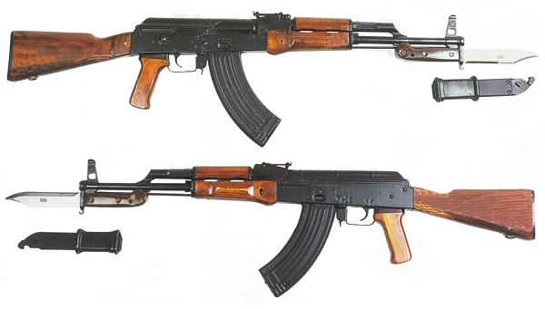
Модели автомата Калашникова
АК-47

Slide 6
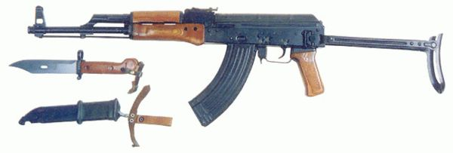
АКМ
АКМС

Slide 7
АКС-74
АК-74

Slide 8
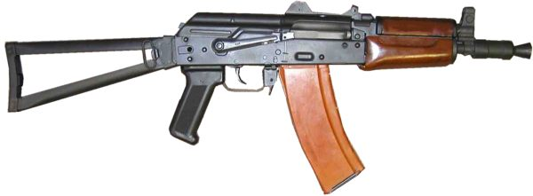
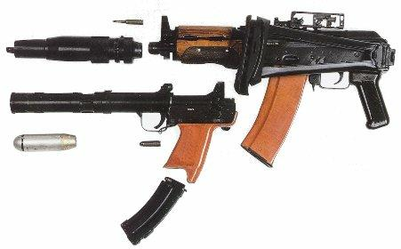
АКСУ
АКС-74 УБ

Slide 9
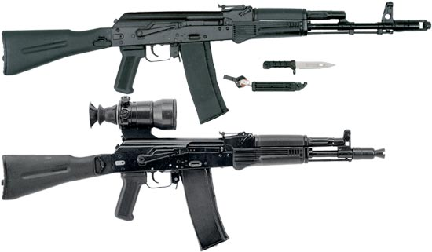
АК серии 100

Slide 10
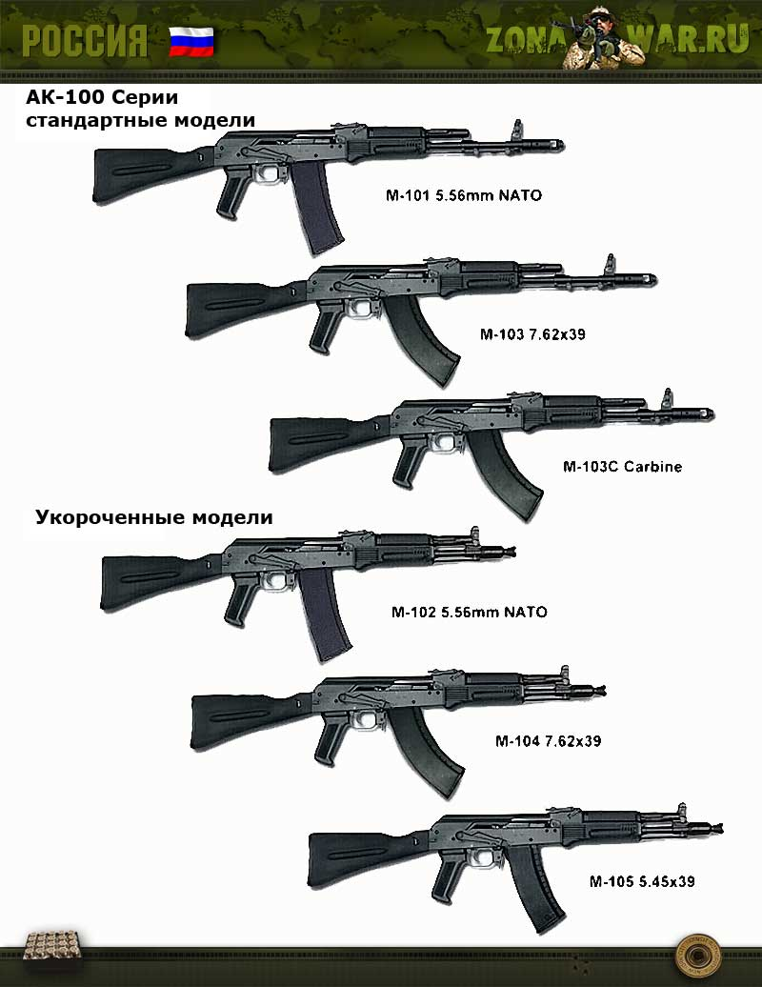

Slide 11
Меры безопасности при обращении с оружием:
Категорически запрещается:
нарушать правила обращения с оружием;
допускать лиц, не имеющих твёрдых практических навыков обращения с оружием при стрельбе;
прицеливаться и направлять оружие на людей, а также в любые стороны независимо от того, заряжено оружие или нет;
разбирать, ударять, ронять патроны, трогать капсюль;
брать, трогать оружие на огневом рубеже или подходить к нему без разрешения руководителя стрельбы на участке;
оставлять оружие без присмотра и передавать его другим лицам без разрешения руководителя стрельбы на участке;
заряжать оружие до команды руководителя стрельбы;
производить стрельбу из неисправного оружия;
вести огонь за пределы указанного для стрельбы направления или по укрытию, на котором поднят красный флаг;
продолжать стрельбу после сигнала «Отбой!» и после подъема белого флага на укрытии;
стрелять в тире одновременно из разных видов оружия;
выносить заряженное оружие с огневого рубежа;
от сигнала «Отбой» до сигнала «Огонь» кому бы то ни было находиться на огневом рубеже.

Slide 12
Назначение и боевые свойства автомата Калашникова
Автомат Калашникова является основным видом автоматического стрелкового оружия в Вооруженных силах РФ. Он прост по устройству и имеет высокие боевые и эксплуатационные качества. Автомат Калашникова является индивидуальным оружием и предназначен для уничтожения живой силы противника.
В рукопашном бою к автомату присоединяется штык-нож. Для стрельбы из автомата в основном применяются патроны: 7,62 и 5,45 мм. с обыкновенными, трассирующими и бронебойно-зажигательными пулями.
Из автомата можно вести как автоматический огонь, так и одиночный огонь (стрельбу одиночными выстрелами). Основным является автоматический огонь.

Slide 13
ТТХ и боевые свойства: АКМ и АК 74
Характеристики | АКМ | АК 74
Калибр ствола, мм | 7,62 | 5,45
Дальность действительного огня, м | До 400 | До 800
Прицельная дальность стрельбы, м | 1000 | 1000
Дальность
прямого выстрела, м:
по грудной фигуре | 350 | 440
по бегущей фигуре | 525 | 625
Дальность
сосредоточенного огня, м:
по наземным целям | До 800 | До 500
по самолетам и парашютистам | До 500 | До 500
Темп стрельбы, выстр./мин. | Около 600 | 600
Боевая скорострельность,
выстр./мин.:
при стрельбе очередями | До 100 | До 100
при стрельбе одиночными
выстрелами | До 50 | До 40
Масса со снаряженным магазином, кг | 3,6 | 3,4
Вместимость магазина, патронов | 30 | 30
Предельная дальность полета пули, м | 3000 | 3150
Дальность, на которой сохраняется
убойное действие пули, м | 1500 | 1350
Начальная скорость пули, м/с | 715 | 900

Slide 14
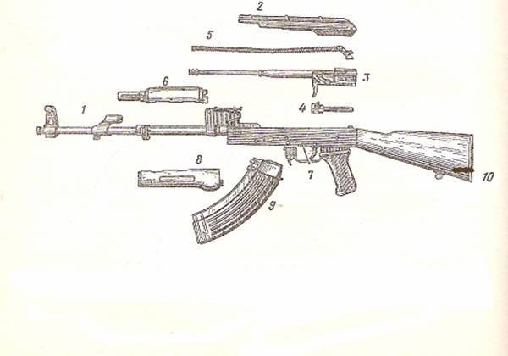
Основные части и механизмы АКМ
11
1 -ствол со ствольной коробкой, с прицельным приспособлением и прикладом; 2-крышка ствольной коробки; 3- затворная рама; 4-затвор; 5- возвратный механизм; 6- газовая трубка со ствольной накладкой; 7- ударно-спусковой механизм; 8-цевьё; 9-магазин; 10 –пенал, 11-шомпол.

Slide 15
Назначение частей и механизмов АКМ
Ствол служит для направления полета пули.
Ствольная коробка служит для соединения частей и механизмов автомата, обеспечения закрывания канала ствола затвором и запирания затвора.
Крышка ствольной коробки предохраняет от загряз нения части и механизмы автомата, помещенные в ствольной коробке.
Прицельное приспособление служит для наводки автомата при стрельбе по целям на различные расстояния и состоит из прицела и мушки.
Приклад и пистолетная рукоятка обеспечивают удобство стрельбы из автомата.
Затворная рама с газовым поршнем предназначена для приведения в действие затвора и ударно-спускового механизма.
Затвор служит для досылания патрона в патронник, закрывания канала ствола, разбивания капсюля и извлечения из патронника гильзы (патрона).
Возвратный механизм предназначен для возвращения затворной рамы с затвором в переднее положение.
Газовая трубка со ствольной накладкой служит для направления движения газового поршня и предохранения рук от ожогов при стрельбе.
Ударно-спусковой механизм предназначен для спуска курка с боевого взвода или с взвода автоспуска, нанесения удара по ударнику, обеспечения ведения автоматического или одиночно го огня, прекращения стрельбы, предотвращения выстрелов при незапертом затворе и для постановки автомата на предохранитель.
Цевье служит для удобства действий с автоматом и для предохранения рук от ожогов.
Магазин предназначен для помещения патронов и подачи их в ствольную коробку.
Штык-нож присоединяется к автомату перед атакой и служит для поражения противника в рукопашном бою, а также может использоваться в качестве ножа, пилы (для распи ловки металла) и ножниц (для резки проволоки).

Slide 16
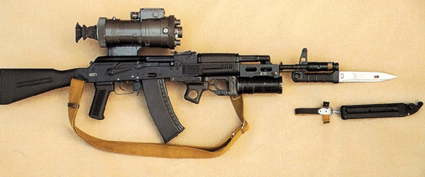
Принцип действия автомата Калашникова

Slide 17
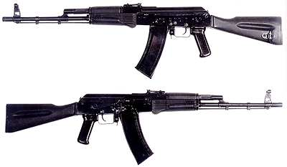
Разборка автомата может быть:
неполная - для чистки, смазки и осмотра автомата;
полная – для чистки автомата при полном загрязнении, ремонте.

Slide 18
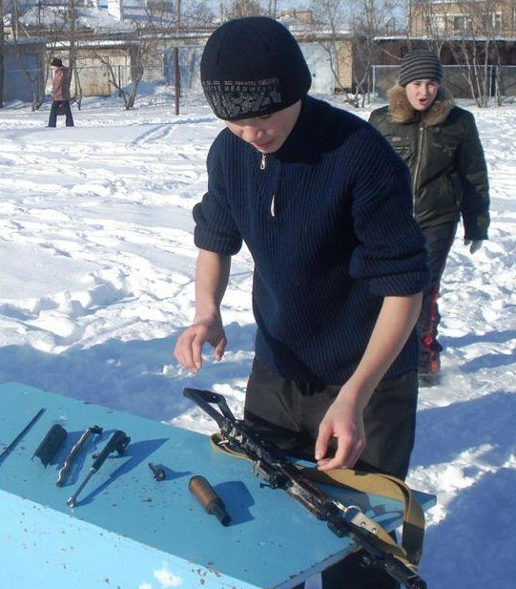
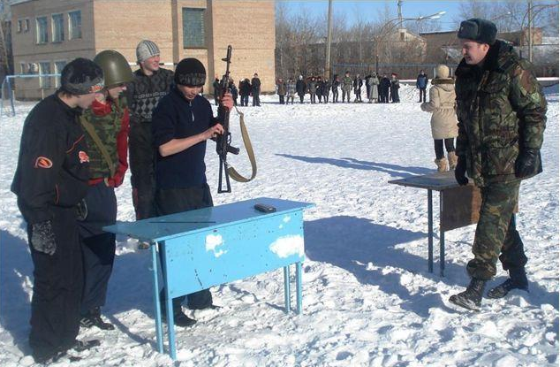
Порядок не полной разборки автомата:
отделить магазин;
проверить нет ли наличие патрона в патроннике, спустить курок с боевого взвода
вынуть пинал с принадлежностью;
отделить шомпол;
отделить дульный тормоз- компенсатор
отделить крышку ствольной коробки;
отделить возвратный механизм;
отделить затворную раму с затвором;
отделить затвор от затворной рамы;
отделить газовую трубку со ствольной накладкой

Slide 20
Показатели оценки ученика при выполнении сборки, разборки автомата.
разборка 15с-«5», 18с.-«4», 21с.-«3», за время свыше – пересдача;
сборка 21с.-«5», 24с.-«4», 27с.-«3», за время свыше – пересдача;
За каждое нарушение порядка сборки, разборки, а так же нарушение техники безопасности учащийся получает штрафное время 3с. за каждую ошибку.

Slide 21
Тема занятия:
«Назначение, боевые свойства, общее устройство автомата
Калашникова. Порядок неполной разборки и сборки автомата»
Цели занятия:
1.Познакомить с устройством автомата Калашникова и с биографией его создателя.
2. Выработать первоначальные умения и навыки при обращении с оружием.
Задачи занятия:
1. Познакомиться с историей создания автомата Калашникова.
2. Назначение, боевые свойства, общее устройство автомата
3. Принцип действия автомата Калашникова.
4. Порядок неполной разборки и сборки после неполной разборки АКМ.

